Slide 1
Мировое значение творчества
Льва Николаевича Толстого

Slide 2
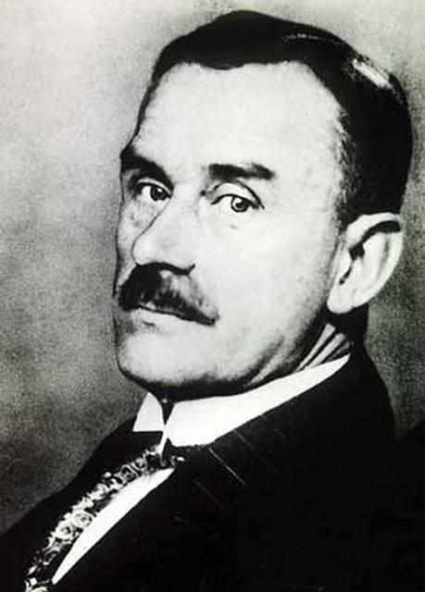
Один из наиболее сложных и самобытных мастеров западноевропейского реализма 20 века Томас Манн ощущал в Л.Н. Толстом художника громадного диапазона: « Толстой знал искусство; он переболел им, он так много выстрадал из-за искусства и во имя искусства; он совершил в области искусства такое, о чем мы, простые смертные, и мечтать не смеем».
Томас Манн
(1875-1955)

Slide 3
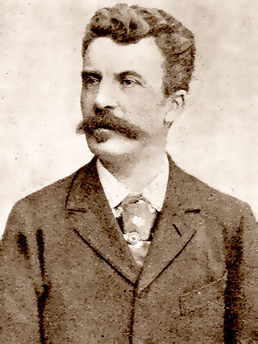
Ги Де Мопассан. (1859-1893) Л.Н. Толстой оставил глубокий след в сознании французского писателя 19 века Ги Де Мопассана, написавшего в 1879 году: «Нам всем требуется учиться у графа Толстого, автора “Войны и Мира”». Мопассан опирался на творчество Л.Н. Толстого в разработке военно-патриотической темы.

Slide 4
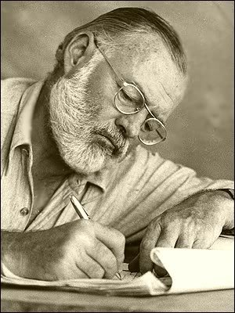
Эрнест Миллер Хемингуэй (1899-1961) Американский писатель и публицист Эрнест Миллер Хемингуэй считал Л.Н. Толстого своим учителем в изображении войны. Уже будучи крупным прозаиком, Хемингуэй не раз утверждал, что «всякий опыт войны бесценен для писателя», и высказал мысль об абсолютной, эталонной правдивости Л.Н. Толстого. Последний был для него писателем, «который… порой умел делать своих персонажей такими живыми, какими они не были ни у кого.»

Slide 5
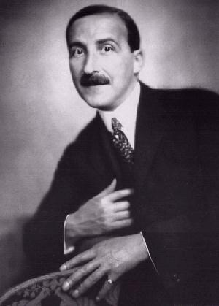
Стефан Цвейг (1881-1942) Выдающийся австрийский писатель, мастер новеллы, Стефан Цвейг в своих очерках о Толстом говорил об особенностях мировоззрения великого русского писателя, о сильных и слабых сторонах его характера. Благодаря работам Цвейга за рубежом возрос интерес к личности и творчеству Л.Н. Толстого

Slide 6
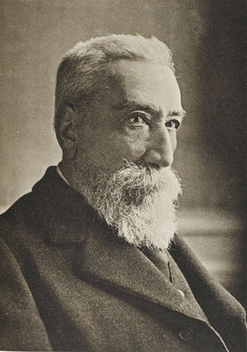
Анатоль Франс
(Анатоль Франсуа Тибо)
(1844-1924)
Французского писателя восхищали в Л.Н. Толстом глубинное понимание жизни, общества и при этом удивительная сила любви и милосердия к человеку. Франс считал Толстого учителем не только для себя, но и для всех: «Толстой - это великий урок. Своим творчеством он учит нас, что красота возникает из правды живого и вполне совершенного, подобно Афродите, которая выходит из глубин морских».

Slide 7
Информационные ресурсы
Учебник литературы под редакцией Обернихиной Г.А.- М.:Академия 2009 г. с.325 Творчество Л.Н.Толстого в мировой литературе
Выполнил: студент ГОУ СПО ТО «НУОР» Зиновьев Иван

